Slide 1
Отчет об исполнении
Плана мероприятий
по противодействию коррупции
в Артемовском городском округе
на 2018 – 2020 годы
за 2018 год
Исполнитель:
А.И. Угланова
Артемовский
2019

Slide 2
Во исполнение требований
подпункта «б» пункта 3 и пункта 4 указа Президента Российской Федерации от 29 июня 2018 года № 378 «О Национальном плане противодействия коррупции на 2018-2020 годы» постановлением
Администрации Артемовского городского округа от 13.09.2018 № 955-ПА был утвержден
План мероприятий
по противодействию коррупции
в Артемовском городском округе
на 2018-2020 годы

Slide 3
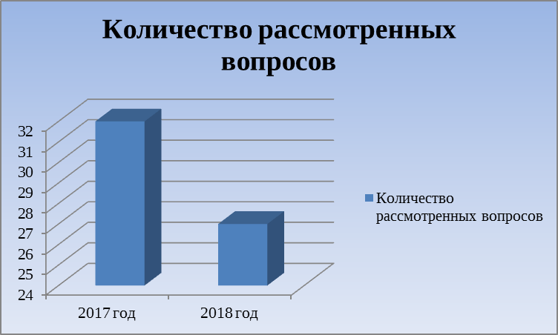
За 2018 год заседания Комиссии по координации работы по противодействию коррупции в Артемовском городском округе были проведены 21.02.2018, 22.05.2018, 18.09.2018, 27.11.2018. Из предусмотренных Планом к рассмотрению 27 вопросов рассмотрены все.
За аналогичный период 2017 года на заседаниях Комиссии по координации работы по противодействию коррупции в Артемовском городском округе было рассмотрено 32 вопроса, что составляет 100 % от числа запланированных.

Slide 4
В состав Комиссии по координации работы по противодействию коррупции входят представители органов государственной власти, органов местного самоуправления, институтов гражданского общества

Slide 5
В 2018 году юридическим отделом Администрации Артемовского городского округа проведена антикоррупционная экспертиза 233 проектов МНПА.
По результатам экспертизы выявлено 2 коррупциогенных фактора:
– широта дискреционных полномочий;
– нарушение компетенции органа местного самоуправления.
За аналогичный период 2017 года проведена антикоррупционная экспертиза 230 проектов МНПА, выявлено 5 коррупциогенных факторов.
Антикоррупционная экспертиза, проведенная Артемовской городской прокуратурой и независимыми экспертами, коррупциогенных факторов не выявила.

Slide 6
По состоянию на 01.01.2019 органами местного самоуправления Артемовского городского округа предоставляются 61 муниципальная услуга, по 58 услугам утверждены Административные регламенты, 3 регламента находятся в стадии разработки и согласования.
В 2018 году утвержден 1 новый регламент, 6 регламентов изложено в новой редакции, издано 13 постановлений о внесении изменений в административные регламенты

Slide 7
За 2018 год Финансовым управлением Администрации проведены 15 проверок финансово-хозяйственной деятельности муниципальных учреждений, органов местного самоуправления, отраслевых (функциональных) органов Администрации Артемовского городского округа, а также целевого, эффективного и правомерного использования средств бюджета Артемовского городского округа ( в 2017 году было проведено 12 проверок).

Slide 8
Выявленные финансовые нарушения с использованием средств бюджета, тыс. руб.

Slide 9
По результатам проведенных проверок Финансовым управлением изданы Представления.
Руководителям главных распорядителей бюджетных средств (ГРБС) направлена информация о нарушениях, выявленных по результатам проведенных проверок подведомственных учреждений.
В декабре 2018 года Финансовым управлением проведен семинар с руководителями муниципальных учреждений, органов местного самоуправления, отраслевых (функциональных) органов Администрации Артемовского городского округа, на котором был освещен вопрос по типичным ошибкам и нарушениям, выявляемых при проведении проверок финансово-хозяйственной деятельности.

Slide 10
За 2018 год Счетной палатой Артемовского городского округа проведены 6 проверок финансово-хозяйственной деятельности муниципальных учреждений, органов местного самоуправления, отраслевых (функциональных) органов Администрации Артемовского городского округа, а также целевого, эффективного и правомерного использования средств бюджета Артемовского городского округа (в 2017 году было проведено 8 проверок). Все материалы по результатам проверок переданы в Артемовскую городскую прокуратуру.

Slide 11
Проведен анализ нарушений Федерального закона от 05.04.2013 № 44-ФЗ «О контрактной системе в сфере закупок товаров, работ, услуг для обеспечения государственных и муниципальных нужд», допущенных муниципальными заказчиками в 2017-2018 годах. Выявлены следующие основные нарушения:
- неправомерный выбор способа определения поставщика (подрядчика);
- отсутствие экспертизы исполнения контрактов, актов приемки приобретаемого имущества;
- не соответствие поставленного товара условиям контракта;
- не применение заказчиком мер ответственности в случаях нарушения поставщиком (подрядчиком, исполнителем) условий контрактов;
- не верный расчет совокупного годового объема закупок.
В декабре 2018 проведено совещание с председателями ТОМС по обзору нарушений Федерального закона № 44-ФЗ.

Slide 12
По итогам 2018 года проведен анализ причин отказов в предоставлении гражданам субсидий на оплату жилого помещения и коммунальных услуг и компенсации расходов на оплату жилого помещения и коммунальных услуг.
В 2018 году необоснованных отказов в предоставлении гражданам субсидий на оплату жилого помещения и коммунальных услуг и компенсации расходов на оплату жилого помещения и коммунальных услуг не выявлено.

Slide 13
Анализ причин отказов в выдаче разрешений на строительство и ввод в эксплуатацию проводится в постоянном режиме.
Основные причины отказов - несоответствие построенного объекта градостроительным нормам:
- нарушение нормируемого расстояния от стены возведенного дома (пристроя) до границы земельного участка – не менее 3 метров;
- нарушение зоны места допустимого для размещения объекта;
- непредставление технического плана объекта капитального строительства, подготовленного в соответствии с Федеральным законом от 13 июля 2015 года № 218-ФЗ «О государственной регистрации недвижимости».
В 2018 году было подготовлено и выдано 3 отказа в выдаче разрешения на ввод в эксплуатацию объектов, необоснованных отказов не выявлено.

Slide 14
В 2018 году сведения о своих доходах, расходах, об имуществе и обязательствах имущественного характера, а также сведения о доходах, расходах, об имуществе и обязательствах имущественного характера своих супруги (супруга) и несовершеннолетних детей за 2017 год представили 110 муниципальных служащих (100%) в установленные сроки. По результатам проверки указанных в справках сведений было установлено, что 23 муниципальных служащих представили неполные либо неточные сведения

Slide 15
За 12 месяцев 2018 года состоялось 12 заседаний комиссии по служебному поведению муниципальных служащих Артемовского городского округа и урегулированию конфликта интересов. На заседаниях были рассмотрены такие вопросы, как:
уведомление муниципального служащего о возникновении личной заинтересованности, которая приводит или может привести к конфликту интересов
факт несвоевременного уведомления представителя нанимателя (работодателя) о выполнении иной оплачиваемой работы ;
- факт представления муниципальным служащим недостоверных или неполных сведений о доходах, расходах, об имуществе и обязательствах имущественного характера за 2017 год .

Slide 16
Комиссией по соблюдению требований к служебному поведению муниципальных служащих, замещающих должности муниципальной службы в органах местного самоуправления Артемовского городского округа, и урегулированию конфликта интересов приняты следующие решения:
- установить, что сведения, представленные 6 муниципальными служащими являются неполными, относятся к малосущественным проступкам, не влекущим привлечения муниципального служащего к дисциплинарной ответственности;
- признать, что в сведениях о доходах, представленных 2 муниципальными служащими, признаки предоставления заведомо недостоверной информации не усматриваются, факты умышленного сокрытия доходов не выявлены;
установить, что сведения, представленные 2 муниципальными служащими являются недостоверными. Рекомендовать представителю нанимателя (работодателю) применить к муниципальным служащим дисциплинарные взыскания в виде замечания.
Уведомлений от муниципальных служащих о фактах обращений в целях склонения их к совершению коррупционных правонарушений и обращений от граждан и организаций о совершении муниципальными служащими коррупционных правонарушений в адрес Администрации Артемовского городского округа не поступало.
К административной и уголовной ответственности за совершение коррупционных правонарушений муниципальные служащие Артемовского городского округа не привлекались.

Slide 17
В 2018 году с муниципальными служащими Артемовского городского округа было проведено 5 семинаров по вопросам противодействия коррупции.

Slide 18
Консультативная помощь по вопросам прохождения муниципальной службы оказывается своевременно, по мере необходимости.
За 2018 год консультативная помощь оказывалась 8 муниципальным служащим в связи с поступлением на муниципальную службу, а также 45 муниципальным служащим по вопросам заполнения справок о доходах, об имуществе и обязательствах имущественного характера за 2017 год

Slide 19
Ежегодный социологический опрос уровня восприятия коррупции в Артемовском городском округе проведен в августе 2018 года.
В 2018 году всего было опрошено 422 респондента. В 2017 году в социологическом опросе приняло участие 411 респондентов.

Slide 20
Среди респондентов, принявших участие в социологическом опросе в 2018 году, 3 % опрошенных посчитали, что попадали в коррупционную ситуацию. В 2017 году число респондентов, попавших в коррупционную ситуацию, по результатам опроса составило 8 %.

Slide 21
Для устных обращений граждан и организаций о фактах совершения коррупционных правонарушений муниципальными служащими Артемовского городского округа действует «телефон доверия» Администрации Артемовского городского округа.
Кроме этого, ежеквартально в Администрации Артемовского городского округа проводятся «прямые линии» с гражданами по антикоррупционному просвещению и по вопросам противодействия коррупции
В 2018 году «прямые линии» с гражданами по антикоррупционному просвещению и по вопросам противодействия коррупции проводились 28.03.2018, 22.06.2018, 28.09.2018, 19.12.2018.
В течение 2018 года сообщений о фактах коррупции на «телефон доверия» , а также на «прямую линию» не поступало .
5-72-98

Slide 22
В течение года анализируются публикации в местных СМИ о состоянии коррупции на территории Артемовского городского округа.
За 2018 год проанализировано 52 выпуска газеты «Егоршинские вести» и 52 выпуска газеты «Всё будет!».
За отчетный период было опубликовано 14 статей и заметок о коррупции, из них:
О фактах дачи взятки должностному лицу при исполнении – 1;
О рассмотрении дела по факту коммерческого подкупа – 2;
О противодействии коррупции – 3;
Об общих вопросах коррупционной направленности - 8

Slide 23
Ежеквартально в течение 2018 года в газете «Артемовский рабочий» публиковались материалы антикоррупционной направленности:
- график приема граждан по личным вопросам главой Артемовского городского округа, заместителями главы Администрации;
- способы направления обращений (сообщений) по фактам коррупции в действиях (бездействии) муниципальных служащих Артемовского городского округа;
- «Телефон доверия» Администрации по приему устных обращений о фактах коррупционных правонарушений;
- памятка о видах коррупционных правонарушений, наказании за взятку или подкуп;
- памятка муниципальному служащему о том, какие действия и высказывания могут быть восприняты как согласие принять взятку или как просьба о даче взятки;
- информация о Международном дне борьбы с коррупцией;
- объявление о проведении 19.12.2018 «прямой линии» с гражданами по вопросам антикоррупционного просвещения
Тематическая полоса «Противодействие коррупции» была опубликована в следующих выпусках:
от 23.03.2018 № 21 (10782) на стр. 10
от 30.03.2018 № 23 (10784) на стр. 2
от 01.06.2018 № 40 (10801) на стр. 11
от 28.09.2018 № 72 (10833) на стр. 11
от 05.10.2018 № 74 (10835) на стр. 11
от 07.12.2018 № 93 (10835) на стр. 11

Slide 24
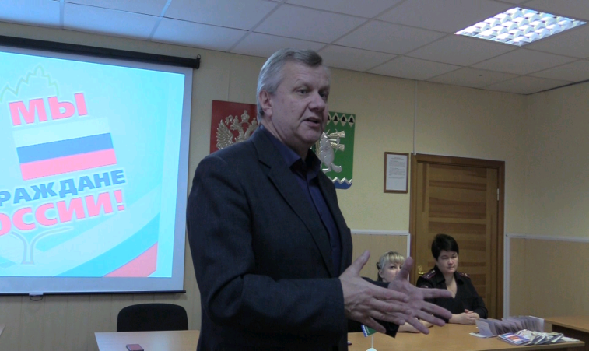
Информация о реализации мер по противодействию коррупции в Артемовском городском округе доводится до представителей институтов гражданского общества следующим образом:
1. Информирование членов Совета по делам молодежи Артемовского городского округа по вопросам антикоррупционной направленности в целях формирования у подростков и молодежи нетерпимости к коррупционным проявлениям (21.03.2018, 17.10.2018)
2. Проведение совещаний главы Артемовского городского округа с представителями некоммерческих (общественных) организаций, осуществляющих свою деятельность на территории Артемовского городского округа с обсуждением принимаемых мер по противодействию коррупции (07.02.2018, 11.10.2018)
3. Проведение заместителем главы Администрации по социальным вопросам «круглого стола» с участием институтов гражданского общества для информирования о ходе реализации Программы и для обсуждения проблем противодействия коррупции (04.04.2018, 08.08.2018, 27.11.2018)
4. Проведение «круглого стола» с представителями некоммерческих (общественных) организаций, осуществляющих свою деятельность на территории Артемовского городского округа, посвященный Международному дню борьбы с коррупцией (17.12.2018)

Slide 25
Из 109 мероприятий Плана, запланированных к выполнению в 2018 году, в полном объеме и в установленные сроки выполнено 106 мероприятий.
Не выполнено 3 мероприятия по имеющимся на то основаниям:
- «Проведение проверок расходования бюджетных средств, выделяемых на реализацию приоритетных программ, проведение мероприятий, связанных с отопительным сезоном и иными сезонными работами»);
«Проведение конкурсов для формирования кадрового резерва на должности муниципальной службы, относящиеся к ведущим, главным и высшим группам должностей муниципальной службы»;
- «Реализация мер по контролю за исполнением законодательства Российской Федерации о контрактной системе в сфере закупок товаров, работ, услуг для обеспечения государственных и муниципальных нужд в части определения начальной (максимальной) цены контрактов на выполнение строительно-монтажных работ в целях недопущения их удорожания, нарушения принципа эффективности использования бюджетных средств».

